Slide 1
MHW1
Luca Catanese
1000001572
02/04/2022

Slide 2
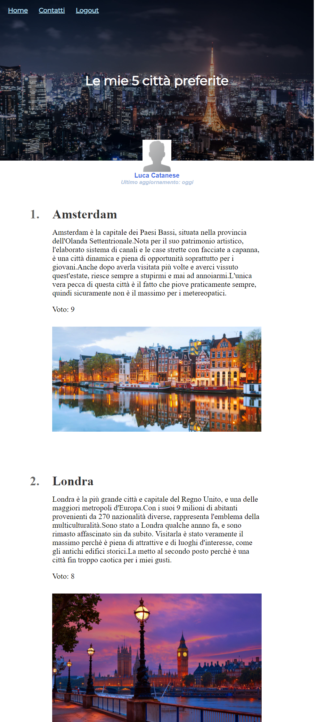
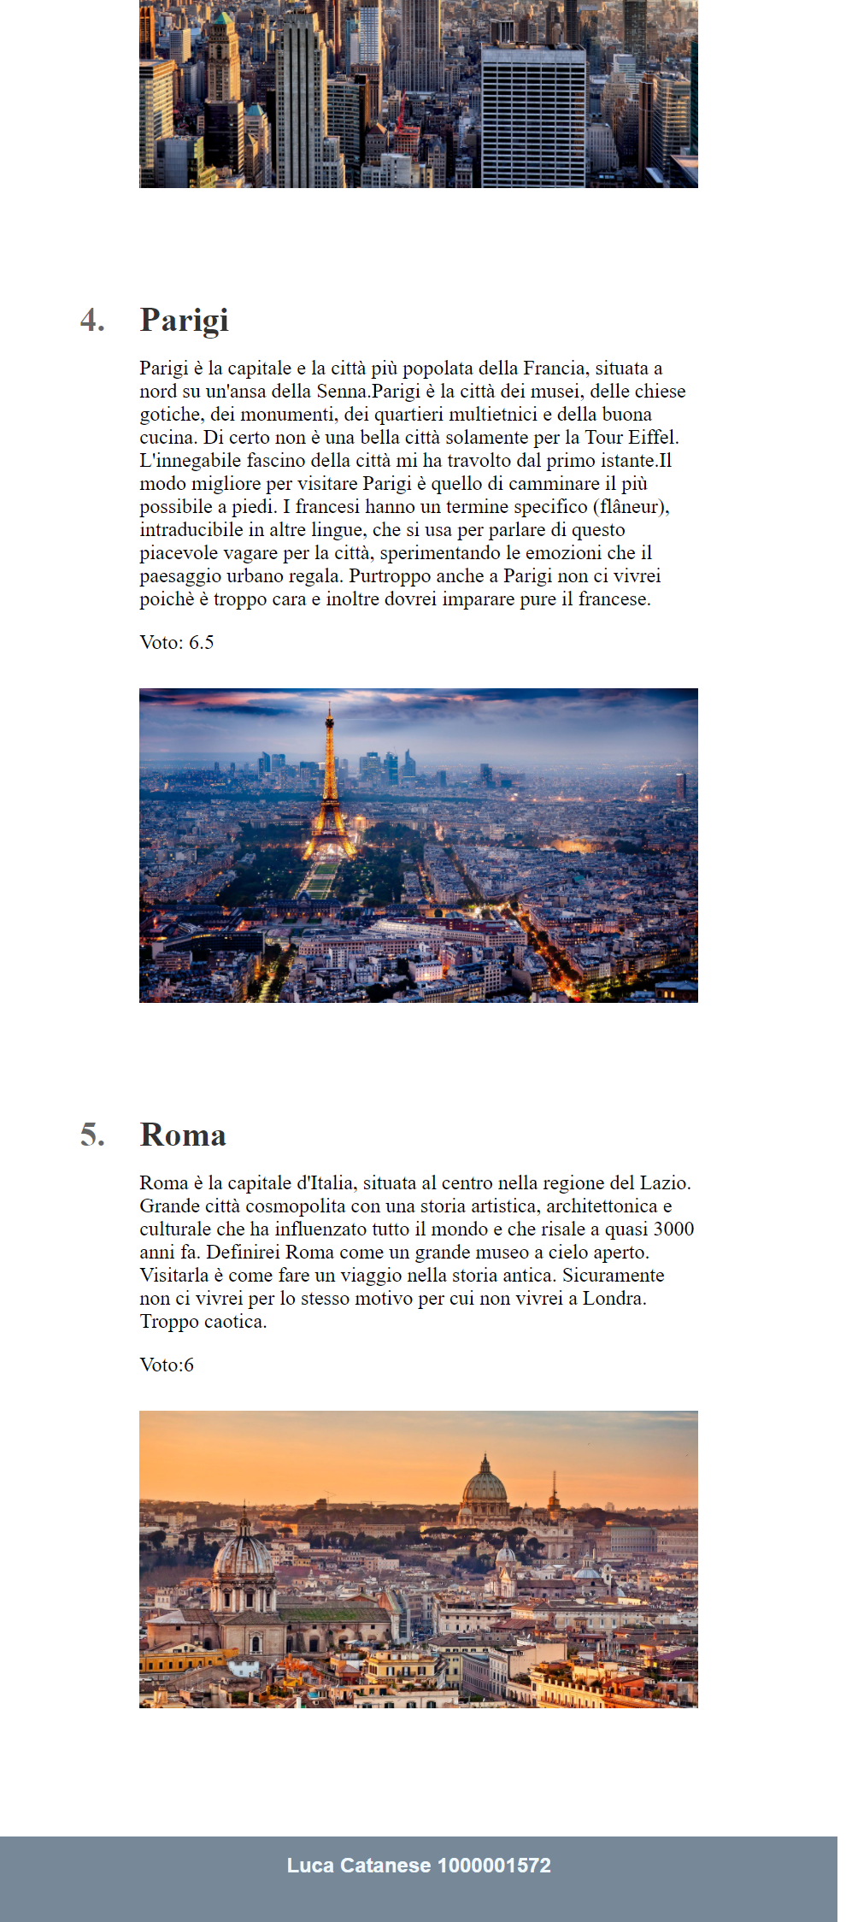
Layout complessivo HTML+CSS

Slide 3

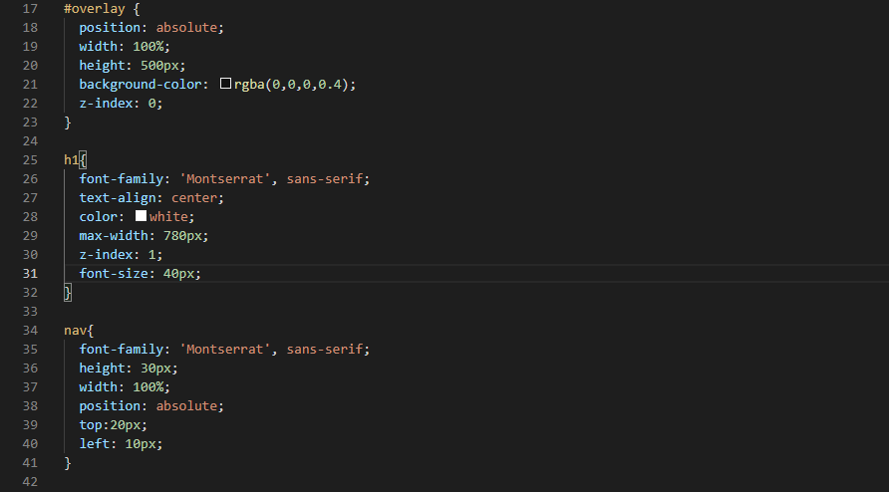
Header

Slide 4

Menù navigazione

Slide 5
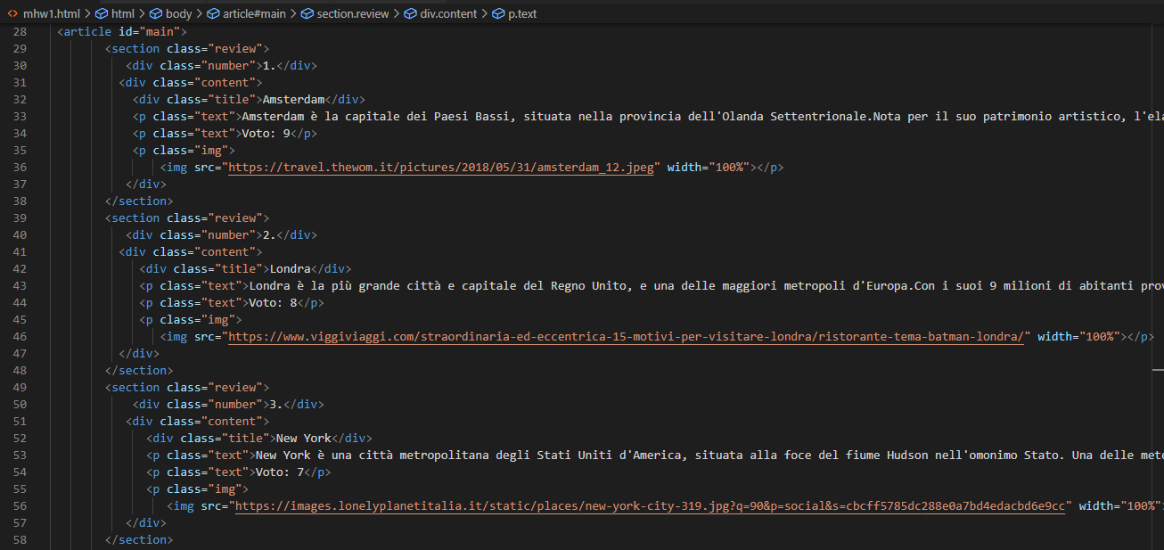

Sezione contenuti (HTML)

Slide 6
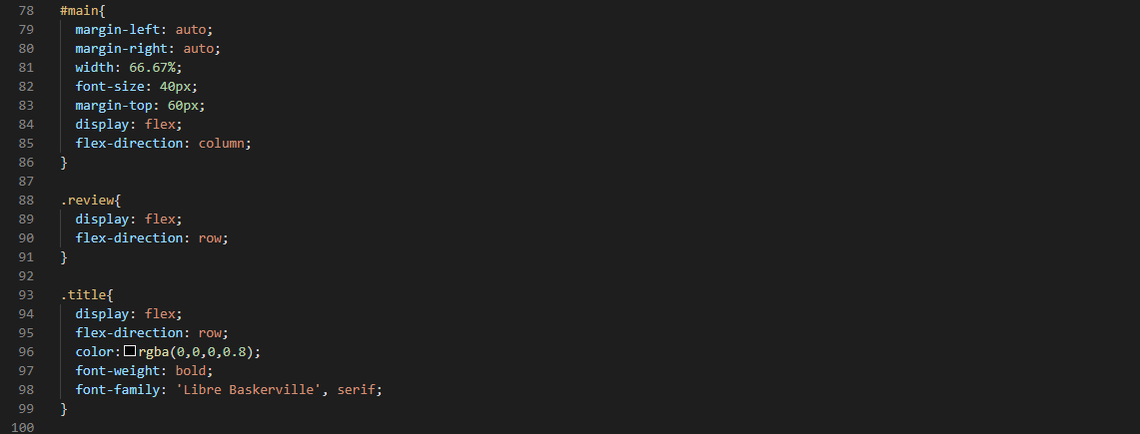
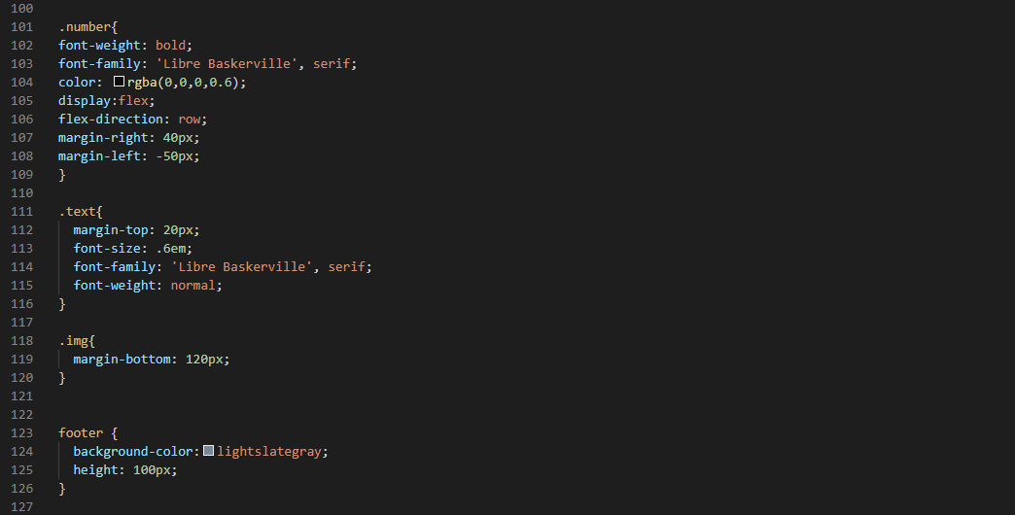
Sezione contenuti (CSS)

Slide 7


Footer

